Slide 1
Ereignisgesteuerte Prozesskette
EPK

Slide 2
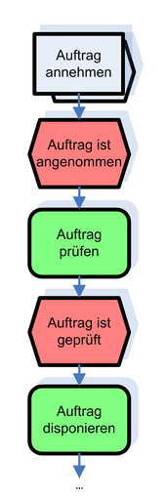
Grundlagen
Die Ereignisgesteuerte Prozesskette (EPK) ist eine grafische Modellierungssprache zur Darstellung von Geschäftsprozessen einer Organisation bei der Geschäftsprozessmodellierung / Darstellung der Prozessorganisation (Abläufe und Arbeitsschritte) bei der Unternehmensabbildung.
Es folgt grafischen Syntaxregeln. Dadurch werden Vorgänge systematisiert und parallelisiert werden.
Bildquelle:https://de.wikipedia.org/wiki/Ereignisgesteuerte_Prozesskette

Slide 3
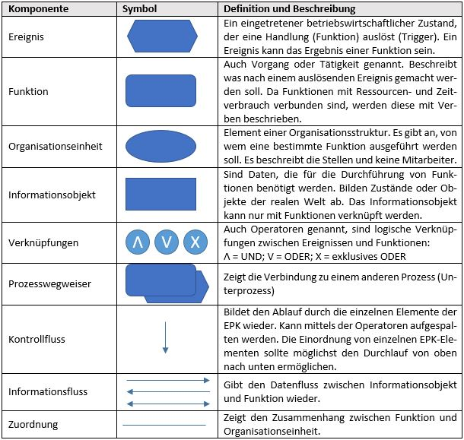
Symbole und Syntaxregeln
Bildquelle: https://www.affinis.de/fachartikel/projektmanagement/ereignisgesteuerte-prozesskette-epk/

Slide 4
Regeln der Ereignisgesteuerten Prozesskette
Eine EPK darf entweder mit einem Ereignis oder einem Prozesswegweiser beginnen, aber niemals mit einer Funktion. Eine EPK endet entweder mit einem Prozesswegweiser oder einem Ergebnis (End-ereignis), aber nicht mit einer Funktion.
Eine Funktion kann nicht direkt mit einer anderen Funktion verbunden werden.
Ein Ereignis kann nicht direkt einem anderen Ereignis folgen bzw. bevorstehen.
Eine Funktion kann nicht direkt mit einer anderen Funktion verbunden werden. Die Verbindung einer Funktion zu einem Prozesswegweiser ist ebenfalls ungültig.
Ein Prozesswegweiser kann nicht direkt mit einer Funktion verbunden werden, d.h. ein Prozessweg­weiser folgt oder steht vor einem Ereignis und kann nur eine Ausgangs- und nur eine Eingangslinie haben.
Die UND-Verknüpfung zeigt an, dass alle Ereignisse erfüllt sein müssen, damit eine Funktion ausgeführt werden kann, bzw. dass alle Funktionen abgeschlossen sein müssen, bevor ein Ergebnis, oder auch mehrere Ereignisse, eintritt, bzw. eintreten.
Die ODER-Verknüpfung gibt an, dass mindestens ein Ereignis eingetreten sein muss, damit eine Funktion angestoßen wird bzw. das Ausführen einer Funktion zu mindestens einem Ereignis führt.
Die XOR-Verknüpfung ist eine Ausschluss-Verknüpfung, d.h. aus mehreren Ereignissen, die eine Funktion anstoßen können, muss genau eins und nur eins von mehreren eintreten, damit eine Funktion ausgeführt wird.

Slide 5
Vorteile der Ereignisgesteuerten Prozesskette
Ereignisgesteuerte Prozessketten bieten durch die freie Platzierung der Elemente auf der Zeichenfläche Vorteile bei der Darstellung von alternativen oder parallelen Abläufen und bei Rückschleifen sowie bei der Ausnutzung der vorhandenen Zeichenfläche.
Beschreibung standardisierter Abläufe möglich
Sehr umfangreiche Tool-Unterstützung
Große Nähe zu Standard-Softwaresystemen

Slide 6
Nachteile
Bei der Erkennung von Organisationsbrüchen (Wechsel der Organisationseinheit), Systembrüchen (Wechsel des Anwendungssystems) oder Datenbrüchen (Wechsel des Datenträgers oder Datenformats) sind Ereignisgesteuerte Prozessketten gegenüber Vorgangskettendiagrammen im Nachteil, weil Vorgangskettendiagramme eine spaltenweise Sortierung der Elemente nach Typen bieten.
Probleme bei der Abbildung kreativer und komplexer Tätigkeiten
Probleme bei der Modellierung von Überwachungs- und Kontrolltätigkeiten
Erfassung rein formaler Strukturen und Abläufe
Das Modell ist aufgrund der fehlenden Standar­disierung wenig außerhalb Deutschlands verbreitet.

Slide 7
Einsatzgebiete
EPKs können für verschiedene Aufgaben eingesetzt werden:
Evaluation und Implementierung von Standardsoftware
Darstellung von Abläufen bei Eigenentwicklungen
Veranschaulichung von Abläufen bei Anwenderschulungen
Geschäftsprozessmodellierung (Standard in kleinen und mittleren Unternehmen)
Prozesskostenrechnung
Simulation von Workflows
Prozessdokumentation nach ISO 900x

Slide 8
Quelle
https://www.affinis.de/fachartikel/projektmanagement/ereignisgesteuerte-prozesskette-epk/
https://de.wikipedia.org/wiki/Ereignisgesteuerte_Prozesskette

